Slide 1
第四章 函数插值
§4.1 引言
§4.2 Lagrange插值
§4.3 Newton插值
§4.4 等距节点插值
§4.5 Hermite插值
§4.6 分段插值
§4.7 三次样条插值

Slide 2
§4.1 引言
一、问题提出
1 函数表达式过于复杂不便于计算, 而又需要计算许多点处的函数值
2 仅有几个采样点处的函数值, 而又需要知道非采样点处的函数值
……
上述问题的一种解决思路：建立复杂函数或者未知函数的一个便于计算的近似表达式.
解决方法－插值法

Slide 3
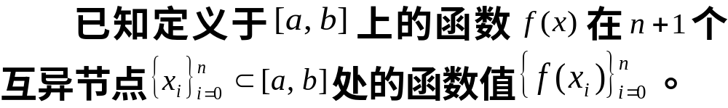
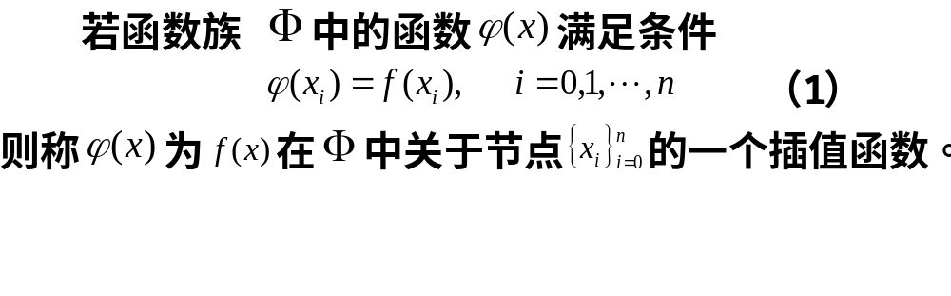
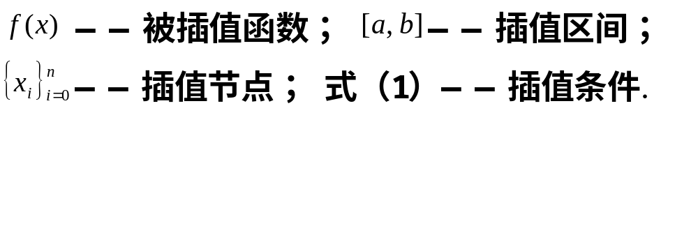
二、插值问题定义
求插值函数ϕ(x)的问题称为插值问题。

Slide 4
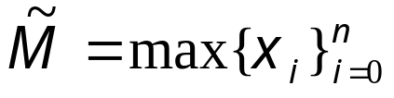


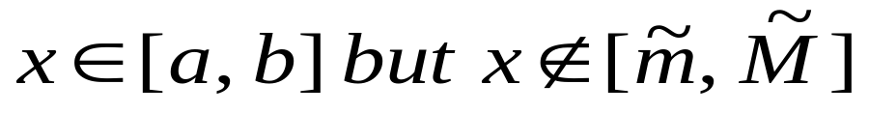
三、几何意义、内插法、外插法
内插
外插

Slide 5
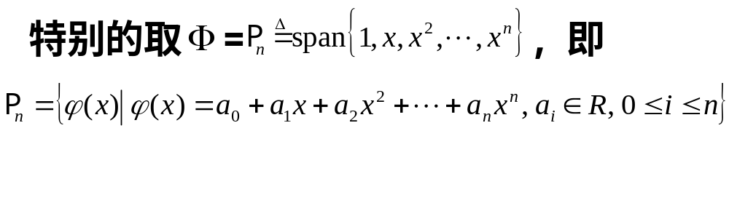
四、多项式插值问题
对于不同的函数族Φ的选择，得到不同的插值问题
  当Φ为一些三角函数的多项式集合时:三角插值;
  当Φ为一些有理分式集合时：有理插值；
  当Φ为一些多项式集合时：多项式插值（代数插值）

Slide 6
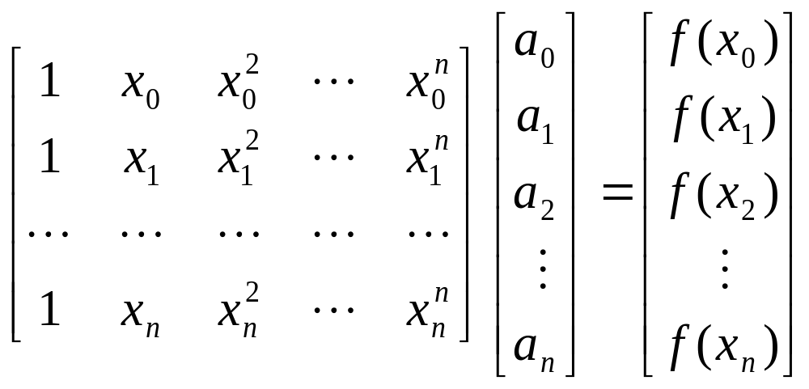
五、插值多项式的存在唯一性
分析 对于多项式插值问题，插值条件（1）等价于确定多项式的系数，使得满足如下的线性方程组
定理4.1 (存在唯一性) 满足插值条件(1)的不超过n次的插值多项式是存在唯一的。

Slide 7
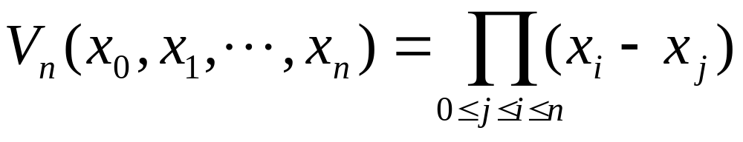
定理证明：
多项式插值问题满足的线性方程组是关于多项式的系数a₀，a₁，a₂，…，a_{n}的n＋1阶线性方程组，其系数矩阵的行列式V_{n}(x₀,x₁,…,x_{n})称为范德蒙(Vandermonde)行列式。利用行列式的性质可以求得
由于假设i≠j时，x_{i}≠x_{j}，故所有因子x_{i}-x_{j}≠0，于是V_{n}(x₀,x₁,…,x_{n})≠0。因此方程组的解存在且唯一，从而插值多项式是存在唯一的。
证毕

Slide 8
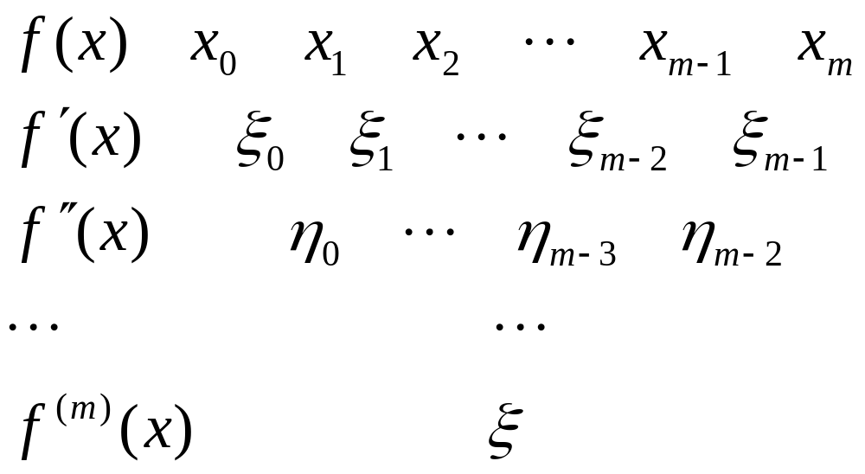

六、插值余项
引理 已知函数f(x)在[a,b]上具有m-1阶连续导函数，且在（a,b）上存在m阶导数。 若它在该区间上有m+1个零点，则它的m阶导函数在(a,b)内至少存在一个零点。

Slide 9
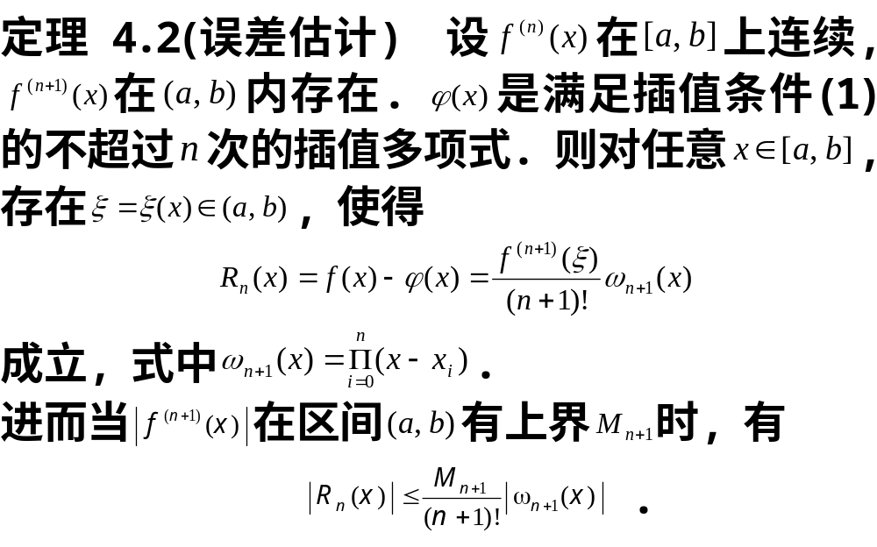

Slide 10
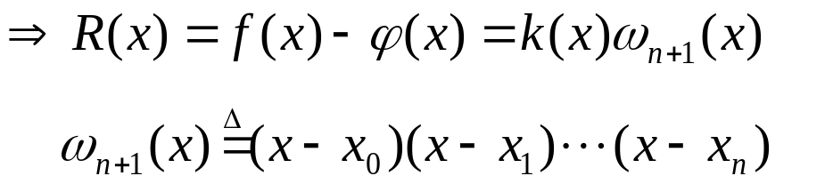
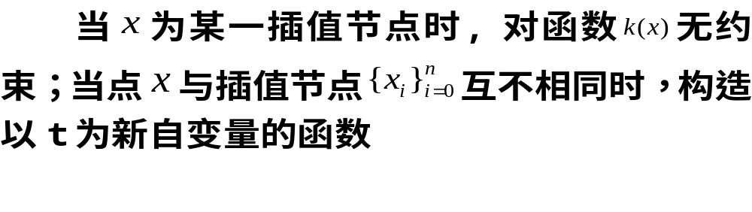
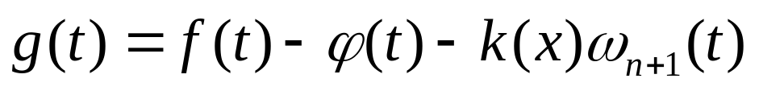
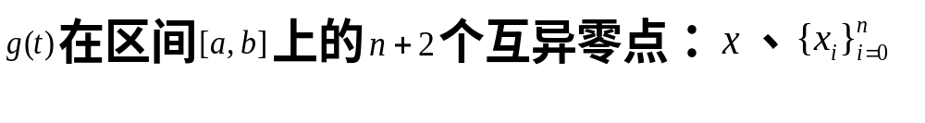
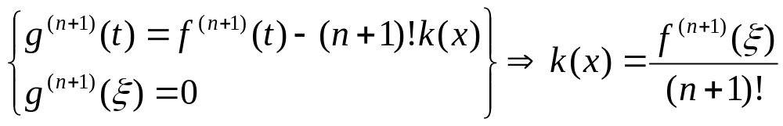
分析：

Slide 11



Slide 12
七、插值方法
由于插值多项式的存在唯一性，无论是用何种方法构造出的插值多项式，它们均恒等，进而截断误差也都相同。
  本章我们要讨论的插值方法有：
  Lagrange插值法
  Newton插值法
  等距节点插值公式
  带导数的插值问题

Slide 13
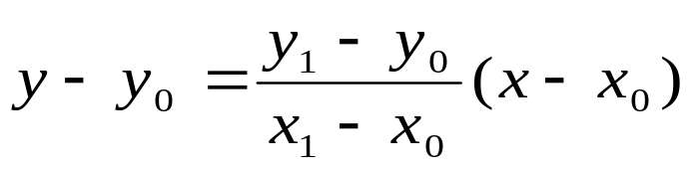
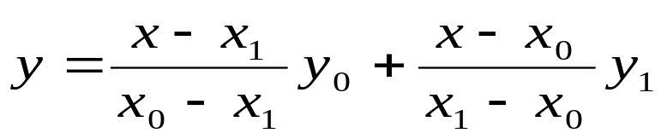

§4.2 Lagrange插值
一、插值基函数
P₁(x)
线性插值
(x₁ ,y₁)
f(x)
(x₀ ,y₀)
x₀
x₁
可见 P₁(x) 是过 ( x₀ , y₀ ) 和 ( x₁, y₁ ) 两点的直线。
直线方程为:
等价变形为:
记为:

Slide 14
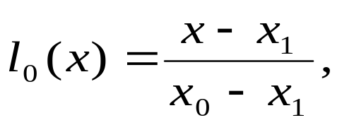
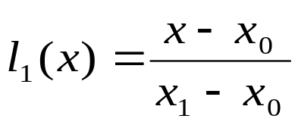
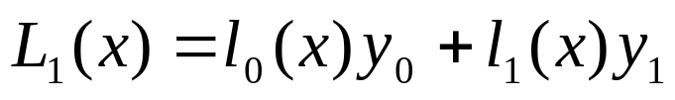
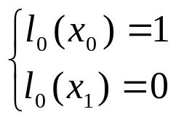
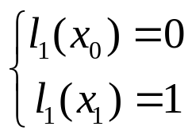

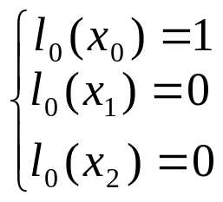
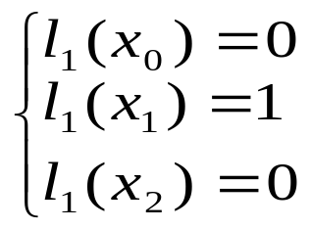
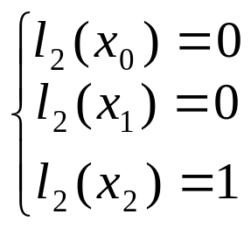
引入记号:
称为插值基函数
则:
分析两个基函数有:
对于三个点,类似有:

Slide 15
二次插值
p₂(x) ≈ f(x)
f(x)
x₀
x1
x2
将以上思路推广到n+1个节点情形，即可得到类
似的插值基函数和插值多项式表示形式。

Slide 16
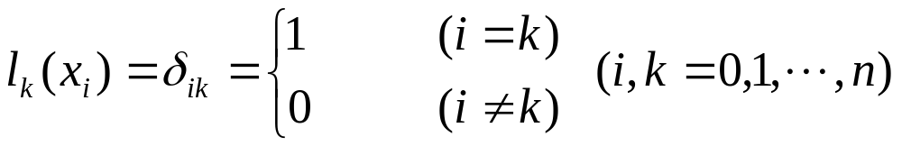
1.插值基函数定义：
若n次多项式l_{k}(x)(k=0,1,…,n)在n+1个插值节点x₀< x₁<… < x_{n}上满足插值条件：
则称这n＋1个n次多项式l₀(x),l₁(x),…,l_{n}(x)为插值节点x₀,x₁,…,x_{n}上的n次插值基函数。
Remark：容易验证，n次插值基函数的线性组合在插值节点x₀,x₁,…,x_{n}上满足插值条件，从而可以利用插值基函数来构造插值多项式。

Slide 17
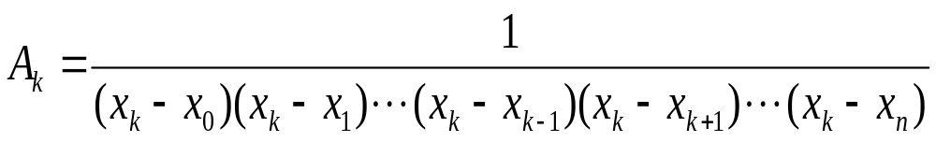
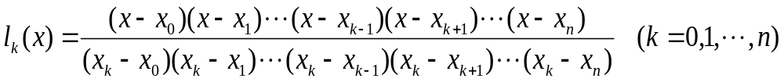
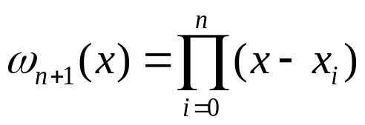
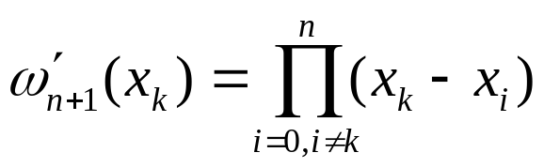
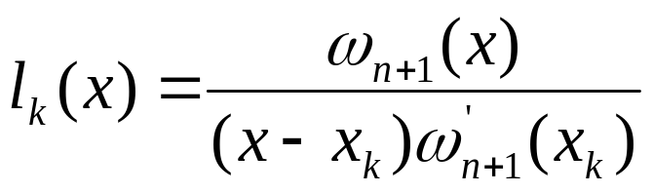
2.插值基函数的构造
由于i≠k时，l_{k}(x_{i})=0，故x₀,x₁,…,x_{k-1},x_{k+1},…,x_{n}为l_{k}(x)的零点，从而可以设
由l_{k}(x_{k})＝1可得
故
若记 ，则有 ，从而

Slide 18
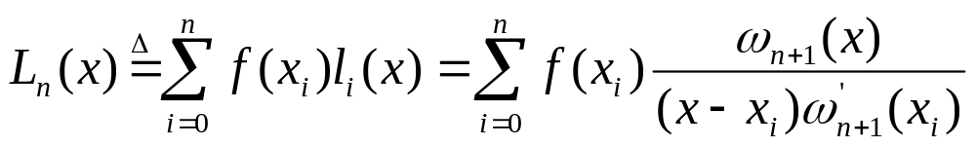
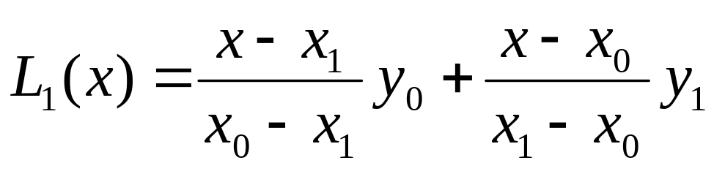
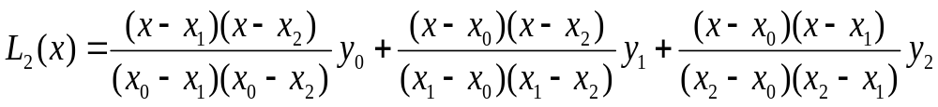
二、Lagrange型插值公式
上式是不超过n次的多项式，且满足所有的插值条件，因而就是我们所需构造的插值多项式，称之为Lagrange插值多项式。
当n＝1时，有
当n＝2时，有

Slide 19
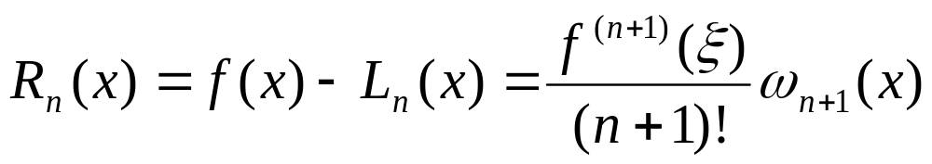
三、Lagrange插值多项式的余项
设f(x)为定义在[a,b]上的被插值函数，L_{n}(x)为f(x)的n次Lagrange插值多项式，其插值余项为：
R_{n}(x)=f(x)-L_{n}(x)
定理：如果f ^{(n)}(x)在区间[a,b]上连续，f ^{(n＋1)}(x)在(a,b)内存在，L_{n}(x)为在节点a≤x₀<x₁<…<x_{n}≤b上满足插值条件的n次Lagrange插值多项式，则对任一x∈(a,b),其插值余项为：
其中ξ∈(a,b)且依赖于x。上式给出的余项通常称为Lagrange型余项。

Slide 20
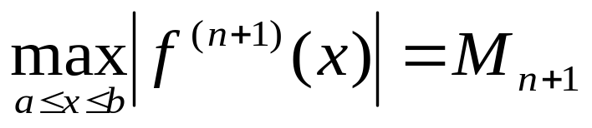
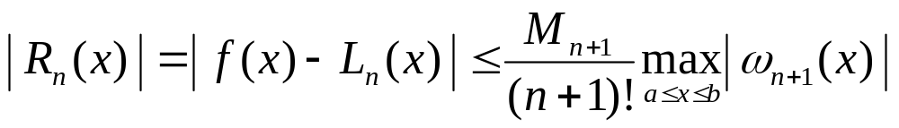

Remark
一般情况下，余项表达式中的ξ∈(a,b)的具体数值无法知道。但是，如果能够求出
，则可以得出插值多项式的截断误差限为：
由此可以看出，误差大小除了与M_{n+1}有关外，还与插值节点有密切关系。当给定m个点处的函数值，但仅选用其中n＋1（n＋1<m）个作为插值条件而求某个点 处函数值时， n＋1个节点的选取应尽可能接近 ，以使使得所计算的函数值的误差限尽可能小。

Slide 21
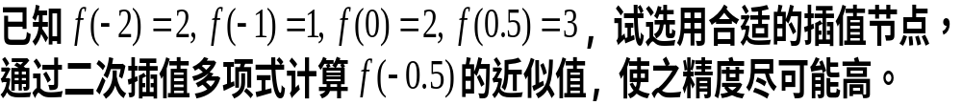
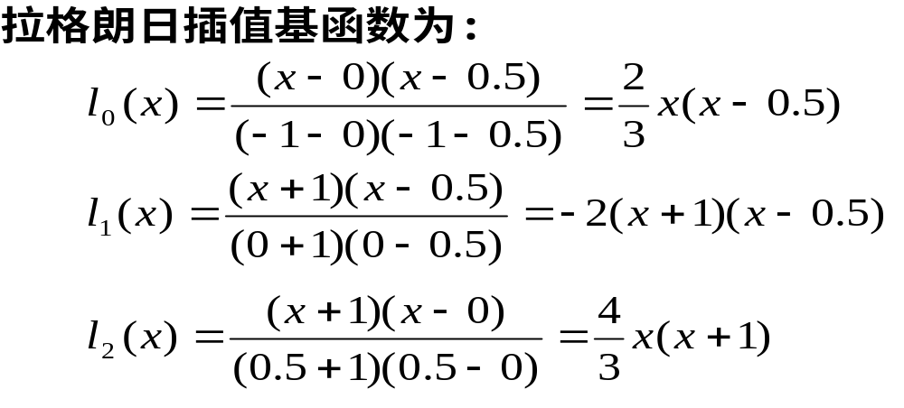
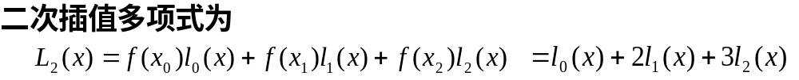
例题
#

Slide 22
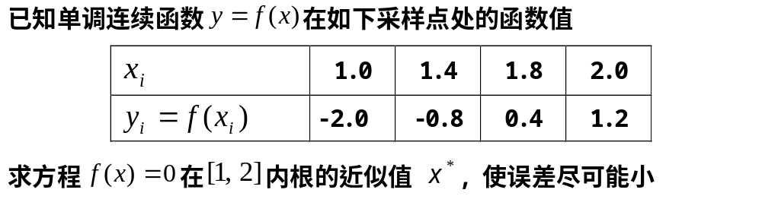
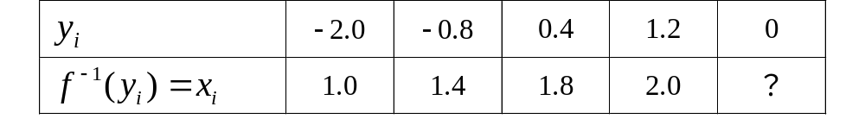
四、反插值法
分析

Slide 23
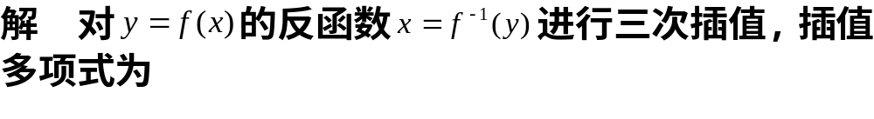
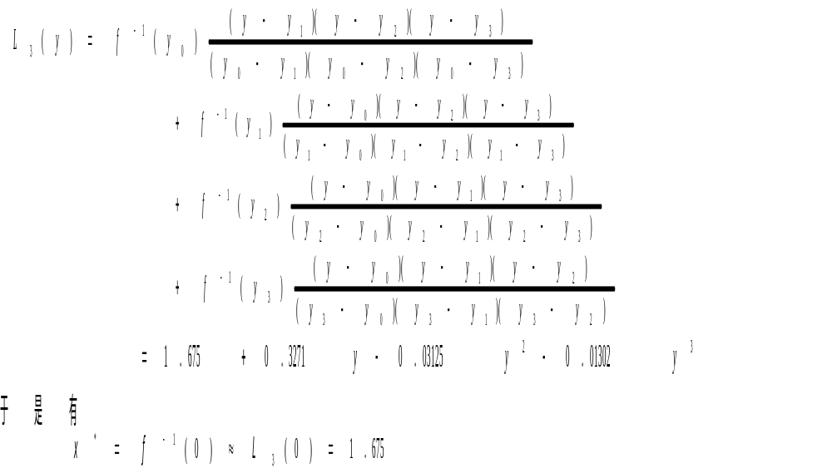
问题求解
#

Slide 24
§4.3 Newton插值
Lagrange 插值公式的特点：
  形式对称
  通常用于理论分析
  当增加插值节点时，在计算实践中不方便
问题：想要构造一个更加方便灵活的插值格式，当增加插值节点时，只需在原有格式的基础上再增加一些即可。
解决方法：Newton插值（考虑多项式之间的关系）

Slide 25
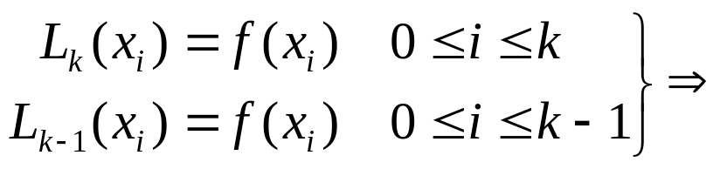



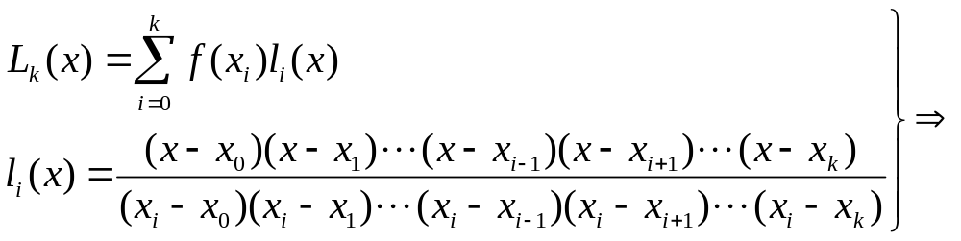
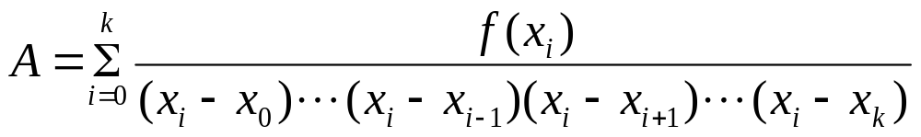
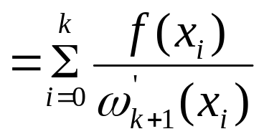
Lagrange插值多项式间的关系
注：A是L_{k}(x)的首项系数。

Slide 26
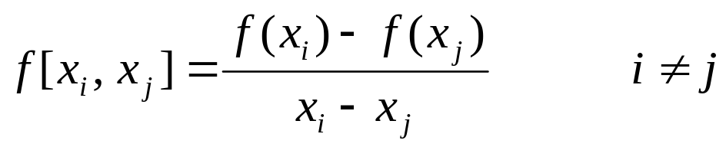
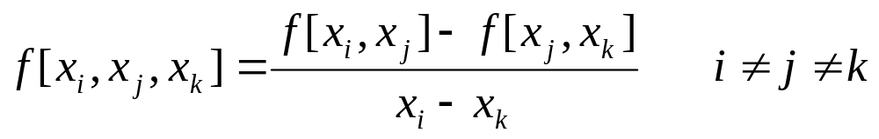

一、差商的定义及性质
定义：给定函数f(x)在互异节点x₀<x₁<…<x_{n}处的函数值f(x₀), f(x₁),…, f(x_{n})，称
为函数f(x)在节点x_{i}，x_{j}处的一阶差商。
称
为函数f(x)在节点x_{i}，x_{j}，x_{k}处的二阶差商。
一般地，K阶差商为：
即f(x)的k-1阶差商的差商称为k阶差商（均差）。

Slide 27



差商的性质
性质1：
由于
故差商是微商的离散形式。
性质2：k阶差商f[x₀ ,x₁,…,x_{k}]可以表示为函数值f(x₀), f(x₁),…, f(x_{k})的线性组合，即
k=1,2,…,n
性质3：差商与插值节点的排列次序无关。

Slide 28






二、Newton插值多项式
……………

Slide 29

k=1,2,…,n
Remark:递推关系

Slide 30

差商的计算

Slide 31


三、Newton插值余项
根据插值多项式的存在唯一性知，如果f(x)充分光滑，则有估计
导数型误差估计
不足：
对函数的光滑性要求高；
需估计导函数的最值；
偏保守。

Slide 32






差商型误差估计
导数和差商的关系
差商型误差估计特点：对被插值函数光滑性要求不高；但不适用于实际计算。

Slide 33


四、例题
解 1）建立差商表
1.0
1.5
2.0
0.8415
0.9975
0.9093
0.312
-0.1764
-0.4884
2）插值

Slide 34
§4.4 等距节点插值
Newton插值多项式适用于节点任意分布的情形。但当节点等距分布时，可以简化Newton插值公式。
设a=x₀<x₁<…< x_{n}=b，y_{i}=f(x_{i})为等距节点x_{i}=x₀+h(i=0,1,…,n)上的函数值，其中h=(b-a)/n称为步长。
在此基础上我们先定义差分，用差分表示Newton插值多项式，从而得到等距节点的插值公式。

Slide 35
一、差分的定义与性质
定义：称 Δy_{i}=y_{i+1}-y_{i} (i=0,1,…,n-1)
为f(x)在x_{i}处以h为步长的一阶向前差分。
Δ²y_{i}＝Δy_{i＋1}-Δy_{i} =y_{i+2}-2y_{i+1}+y_{i} (i=0,1,…,n-2)
称为f(x)在x_{i}处以h为步长的二阶向前差分。
一般地，Δ^{m}y_{i}＝Δ^{m-1}y_{i＋1}-Δ^{m-1}y_{i} (i=0,1,…,n-m)
称为f(x)在x_{i}处以h为步长的m阶向前差分。

Slide 36




差分的性质
性质1：各阶差分可用函数值线性表示，其计算公式为：
其中
性质2：差分与差商满足下述关系：
证明：利用数学归纳法
当k＝1时，有
即结论成立。

Slide 37



设k＝m-1时结论成立，即
则当k＝m时，有
由数学归纳法知，结论成立。
证毕

Slide 38



性质3：差分与导数满足关系：
证明：利用差商与导数、差分的关系，有：
证毕
Remark：类似地可以定义向后差分与中心差分：

Slide 39


二、Newton向前插值公式
将差商与差分的关系式
带入Newton插值多项式，得:
令x=x₀+th，由x_{i}=x₀+ih(i=0,1,…,n)得：
x-x_{i}=(t-i)h，则有:

Slide 40



从而可得Newton向前插值多项式及其余项为：

Slide 41

三、差分表
Newton向前插值公式，又称表初公式，它利用差分表的最上面一个斜行的数值进行计算。

Slide 42



四、例题
解

Slide 43



#

Slide 44

五、Newton向后插值公式
类似于向前差分，也可以得到差商与向后差分的关系：
将插值节点从大到小排列，即
类似于向前插值公式，可得到Newton向后插值公式，又称表末公式，它利用差分表的最下面一个斜行的数值进行计算。
同样，还可以利用中心差分，构造插值公式，称为贝塞尔（Bessel）插值公式。

Slide 45






§4.5 Hermite插值
一、问题
在 附近，可用 在 处的 阶Taylor展开式
来近似函数
显然它与
在
处具有相同的函数值，以及1到n阶
导数值，即有
可将n阶Taylor公式视为在 处满足上述条件的一种插值方法。
为在较大的范围内能更好的近似被插值函数，实际应用中，不但要求在节点上插值函数与被插值函数有相同的函数值，而且要求在部分或者全部节点上一阶甚至更高阶的导数值也相同．这类插值称为Hermite插值．

Slide 46




Slide 47







Slide 48



分析（方法1）：
误差：
#

Slide 49







方法2：（用带有重节点的差商表）
#

Slide 50












Slide 51
§4.6 分段插值
为了保证插值函数的逼近效果，需要较多的插值节点，导致较高的多项式次数。
然而在实际应用中, 很少采用高次插值。
①.在两相邻插值节点间, 插值函数未必能够很好地近似被插值函数。
②.对于等距节点的牛顿插值公式, 函数值的微小扰动可能引起高阶差分有很大的变化.

Slide 52


函数 在区间[-5,5]上用等距节点的插值问题是上世纪初Runge研究过的一个有名实例. 在区间上分别采用10次、15次、20次的等距节点插值多项式。随着插值次数的提高, 在 范围内的近似程度并没有变好, 反而变坏. 高次插值并不一定带来更好的近似效果。

Slide 53

(a)

Slide 54





(b)
(c)
函数 的等距节点插值公式
在区间[0, 5]上的近似程度示意图

Slide 55






为了避免高次插值的缺点，常采用分段插值，即将插值区间分成若干小区间，在每个小区间上利用前面介绍的插值方法构建低次插值多项式。
设 已知节点 上的函数值 若 满足
则称 为分段插值函数。
是整体插值区间上的连续函数, 随着子区间长度 变小, 不提高子区间上的插值幂次便可以满足给定的任意精度要求.但一般说来, 在子区间的端点处导数是不存在的.

Slide 56




一、分段Lagrange插值
分段线性插值
在每个区间 上，用1阶多项式 (直线) 逼近 f (x):
y
y= f(x)
y=g(x)
o
x
失去了原函数的光滑性。

Slide 57


Slide 58


Slide 59


分段二次插值

Slide 60

分段Hermite插值
给定
在 上利用两点的 y 及 y’ 构造3次Hermite函数
导数一般不易得到。

Slide 61
§4.7 三次样条插值
分段插值法具有一致的收敛性, 但它只保证插值函数整体的连续性, 但在连接处不一定光滑，不能够满足精密机械设计（如船体、飞机、汽车等的外形曲线设计）对函数光滑性的要求。
早期的工程技术人员在绘制给定点的曲线时，使用一种具有弹性的细长木条（或金属条），称之为样条（Spline），强迫它弯曲通过已知点。弹性力学理论指出样条的挠度曲线具有二阶连续的导函数，并且在相邻给定点之间为三次多项式，即为数学上的三次样条插值曲线。

Slide 62

1.三次样条插值函数的定义
定义

Slide 63



三次样条插值函数 在每一个小区间上是3次的多项式, 在整个插值区间上有4n个系数. 且有4n-2个约束:
内节点
边界节点

Slide 64





要确定4n个系数，还需附加2个约束条件. 常用的约束条件有以下三类：
①.转角边界条件
②.弯矩边界条件 特别的称 为自然边界条件.
③.周期性边界条件 ,
此时一般有 成立.

Slide 65





2. 三弯矩构造法
记 , 基本步骤如下：
①.取 为待定参数，并用S(x)的插值条件写出 的表达式。
②.用 在内节点 的连续条件及边界条件导出关于 的方程组。
③.求解后得到 。
④.代入S(x)的表达式，得各个区间上的表达式。

Slide 66







式中 。
对 积分两次, 并利用插值条件 ,
确定两个积分常数, 得到

Slide 67





计算
类似可以得到

Slide 68






令 , 有
两边同乘以 , 得
式中 , .

Slide 69

若附加弯矩约束条件, 得
系数矩阵严格对角占优, 故系数矩阵非奇异, 上述线性方程组有唯一解，可用追赶法求解。将解带回到子区间上的表达式中（用二阶导表示），即有s(x)在每个区间上的表达式。

Slide 70



若附加转角边界条件, 得
线性方程组为

Slide 71




对于周期性边界条件, 得：
即
式中 , .

Slide 72



线性方程组为:
将 当作已知参数, 从后 个方程中求解出用 表示的后 个参数, 然后将它们代入第一个方程解得 , 最终得到其它参数.

Slide 73
Remark：
1.类似地，可以使用节点处的一阶导数来表示三次样条插值函数。
2.对三次样条插值函数来说，当插值节点逐渐加密时，可以证明，不但样条插值函数收敛于函数本身，而且其导数也收敛于函数的导数。

